Slide 1
Al₉₀Sm₁₀金属ガラスにおける トポロジー的短距離秩序構造
平田研所属
氏名：本間 詩苑
学籍番号：1W192334
御指導教員：平田 秋彦 教授

Slide 2
研究の概要
研究背景
・Al-Sm系金属ガラスの代表的な局所構造はSm中心の16配位多面体
・幾何的な構造は過去研究事例で判明しているが、トポロジー的秩序は未だ不明
目的
・シミュレーションによりAl-Sm系金属モデルを作成し、クラスターホモロジー解析を用いてトポロジー的な特徴を解析する
実験方法
・32,000原子のAl₉₀Sm₁₀を異なる冷却速度で冷却し、ガラス構造モデルを作成
・構造因子と部分2体分布関数の計算：過去の結果と比較
・ボロノイ多面体解析：クラスターの支配的形状を解析
・クラスターホモロジー解析：局所的なクラスター分布を解析
結論
・冷却速度が遅くなることで、ボロノイ解析における支配的なクラスターの偏りが大きくなった
・Sm中心のクラスターホモロジー解析の結果、ボロノイ解析では最頻であった球体的なクラスターはヒストグラムの中心に存在しておらず、歪んだ形状のクラスターが中心に集まっていた

Slide 3
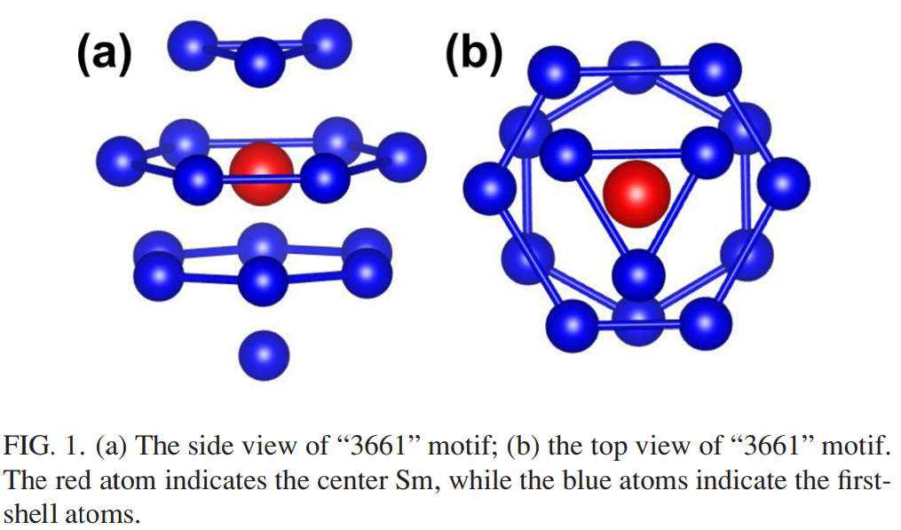

背景と目的
Al₉₀Sm₁₀の従来研究
・Al-Sm系は代表的なAl系金属ガラスであり、代表的な局所構造は右図にあるようなSm中心、16配位多面体とされる。
Smを中心とした配位多面体に関して、幾何構造は調べられているものの、そのトポロジー的秩序は不明である。
ref)S. H. Zhou and R. E. Napolitano, Metall. Trans. Trans. A 2007
研究目的
分子動力学計算によりAl-Sm系金属ガラスを作成し、クラスターホモロジー解析を用いてSmを中心とした配位多面体のトポロジー的な特徴を解析する。

Slide 4
研究方法
ガラス構造モデル作成
構造解析
原子数 32000 個 初期構造fcc のAl₉₀Sm₁₀
部分2体分布関数・構造因子
部分2体分布関数g(r)，構造因子S(q)を求める。
それぞれの冷却速度で得られた結果を比較する。
2000Kで平衡化
1.0×10¹³k/s,1.0×10¹²k/s, 300Kまで急冷
ボロノイ多面体解析
中心原子からの距離を指定して、クラスターを抽出し、ボロノイ多面体を確認する。
300Kで平衡化し解析
クラスターホモロジー解析
Sm中心のクラスターについてホモロジー解析を行い、分析する。クラスターホモロジー解析におけるコードは自作する。
300

Slide 5
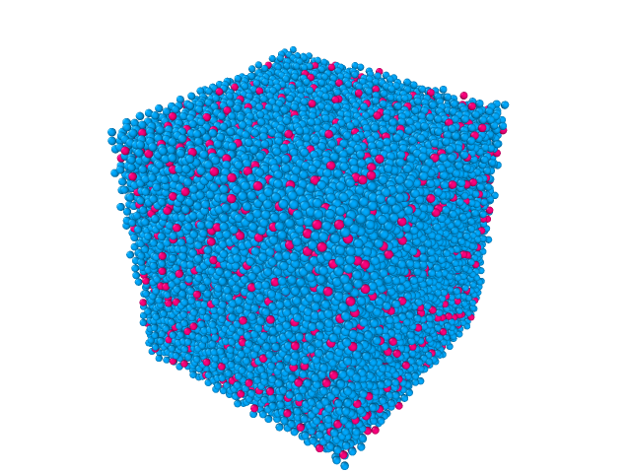
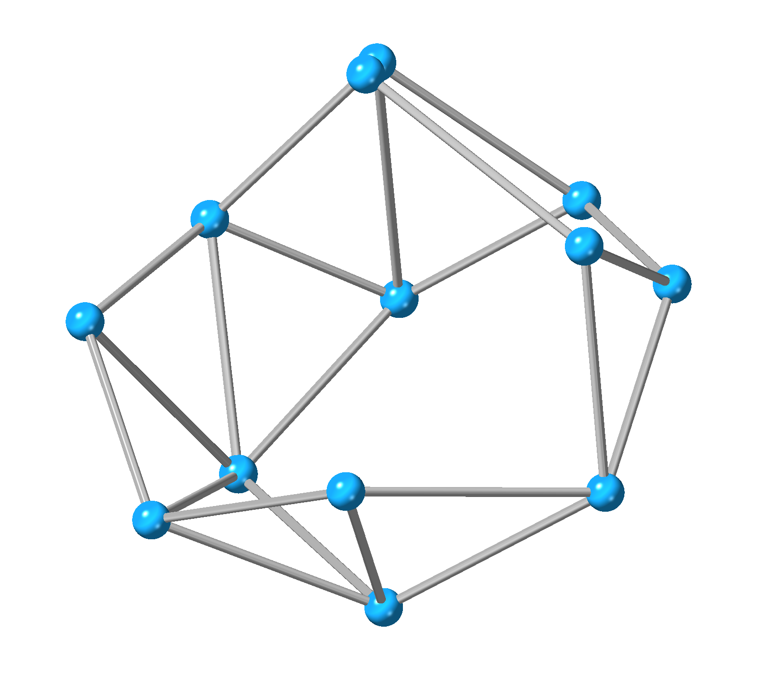
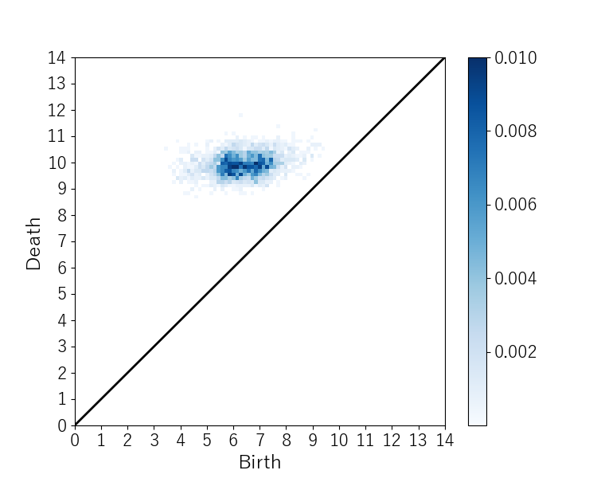
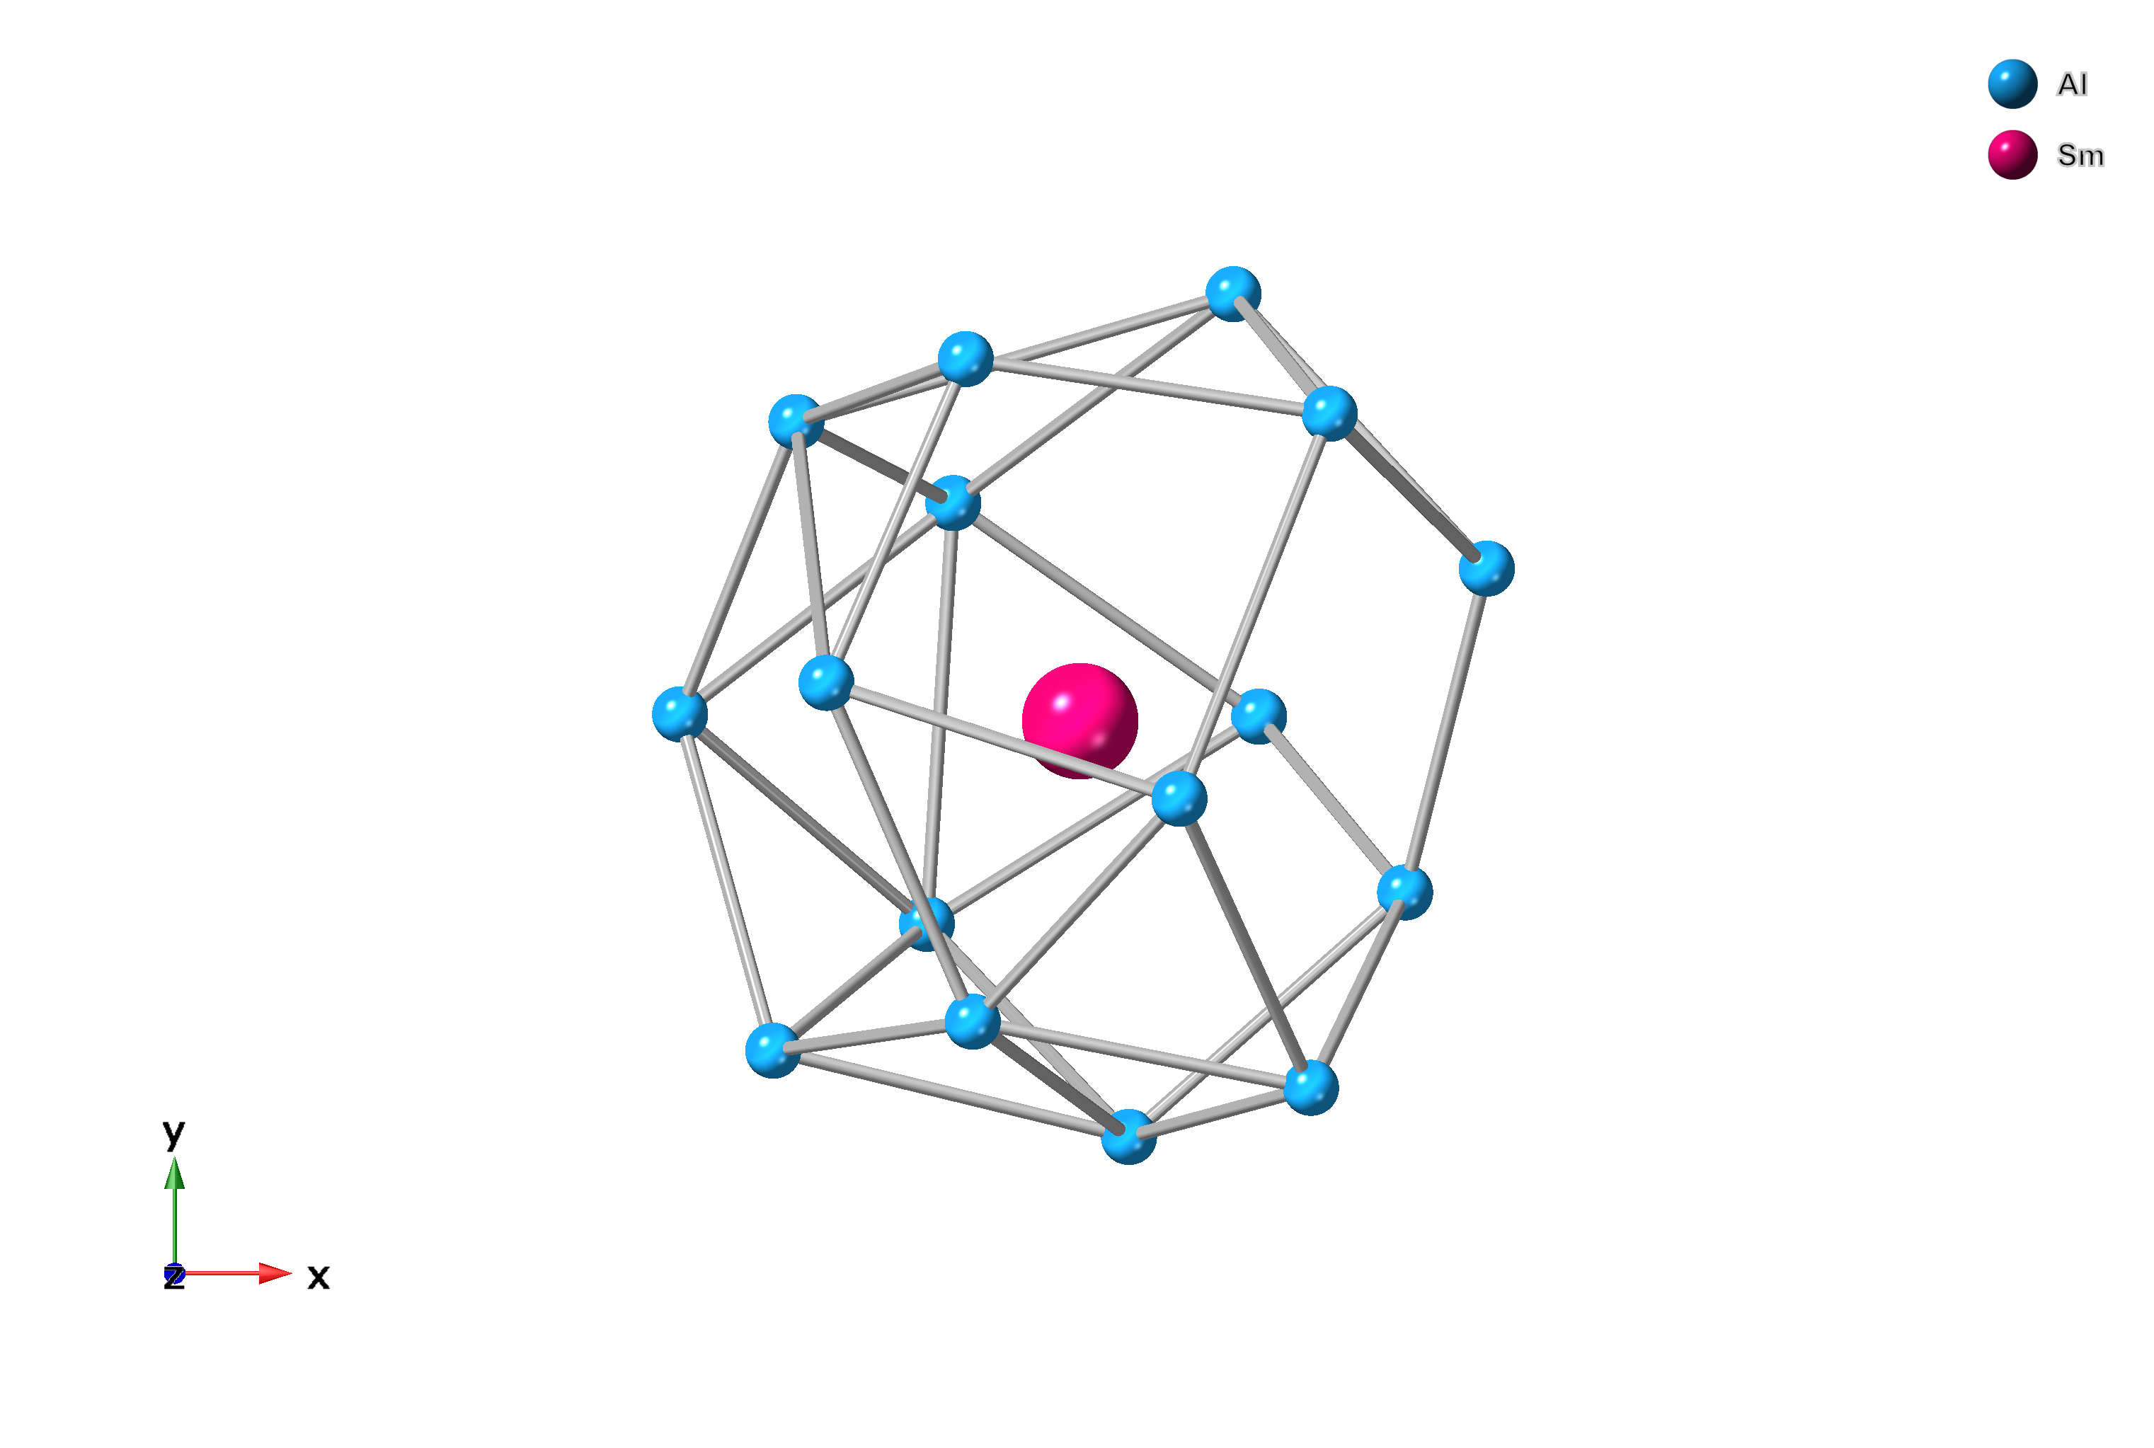
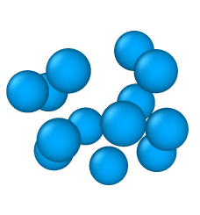
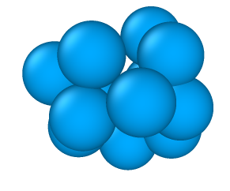
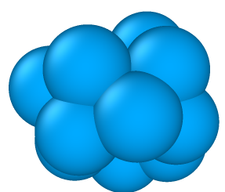
解析方法
パーシステントホモロジー解析
クラスターホモロジー解析
クラスターの中心原子を抜き出した後、パーシステントホモロジー解析同様 r₁とr₂を決定し、ヒストグラムを作成する。
この操作を全てのクラスターに対して繰り返す。
半径拡大
半径拡大
r₁=0
リング発生
r₁=d₁
リング消滅
r₂=d₂
原子半径を徐々に大きくしていき、
・リングの発生半径(r₁)
・リングの消滅半径(r₂)
を右図のようにプロットする手法
抜粋
中心原子
抜き出し
d₂
半径拡大
半径拡大
r₁=0
リング発生
r₁=d₁
リング消滅
r₂=d₂
Y. Hiraoka, T. Nakamura, A. Hirata et al., PNAS 113, 7035 (2016).
d₁
本研究室で提案している手法

Slide 6
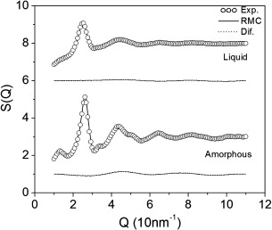
計算結果：構造因子
各急冷速度における構造因子
従来研究のX線回折実験による構造因子
1.0×10¹³K/s
1.0×10¹²K/s
ref)S. H. Zhou and R. E. Napolitano, Metall. Trans. Trans. A 2007
・1.0×10¹²K/sの構造因子の第一ピークは1.0×10¹³K/sよりも大きい値を示した。
・右図に示した過去研究の結果と、グラフの概形がほぼ一致した。
ref)S. H. Zhou and R. E. Napolitano, Metall. Trans. Trans. A 2007

Slide 7
計算結果：二体分布関数
・Al-Al,Al-Smが第1ピークの高さが最大であるのに対し、Sm-Smでは第2ピークの高さが第1ピークよりも高くなっていた。
・冷却速度による二体分布関数の違いはあまり見られなかった。

Slide 8
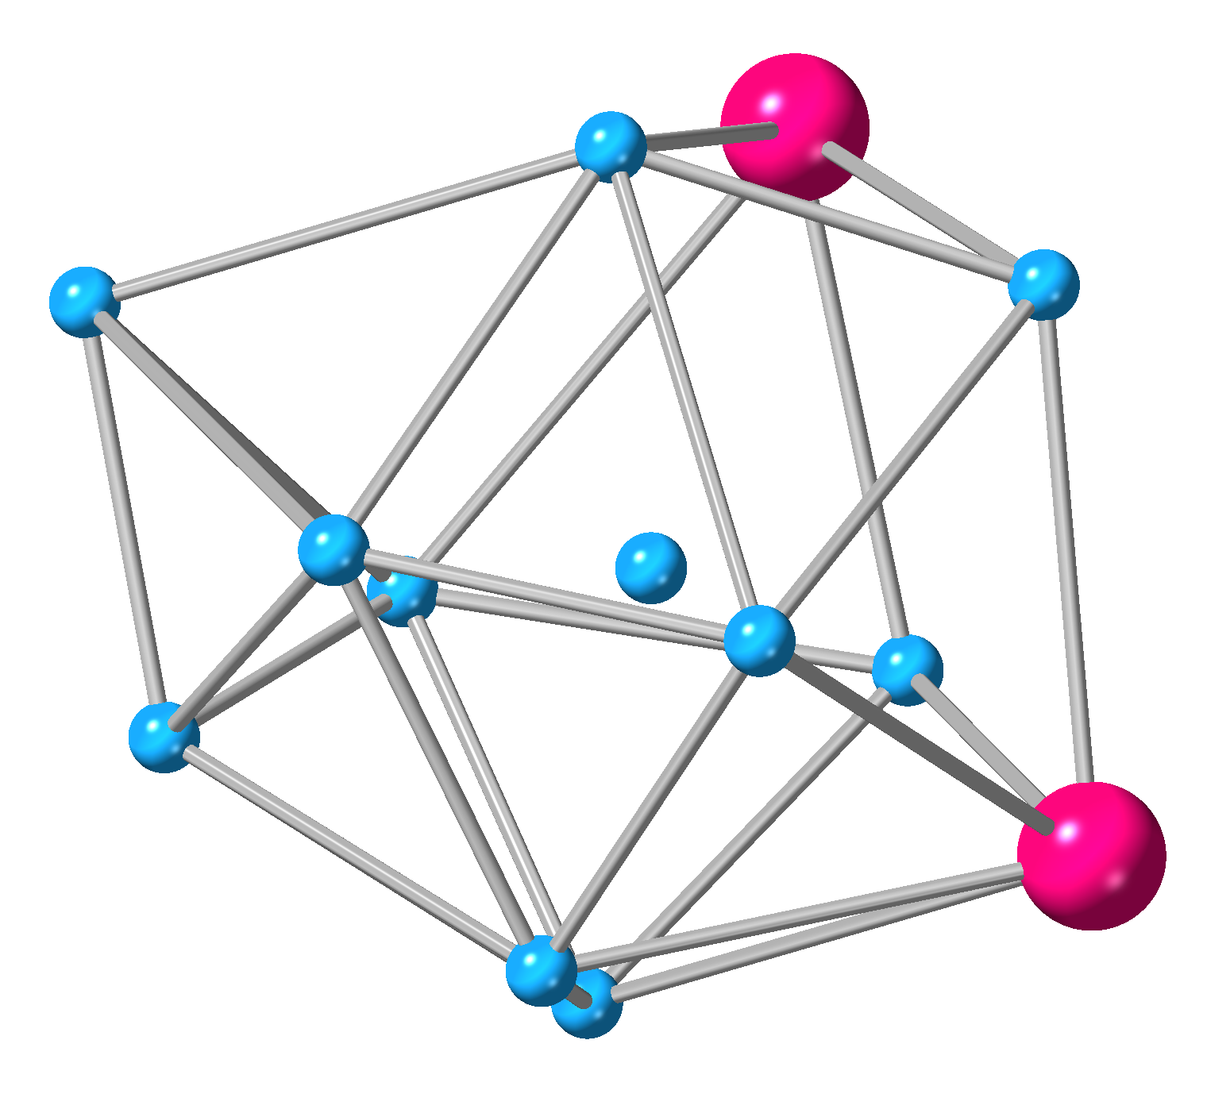
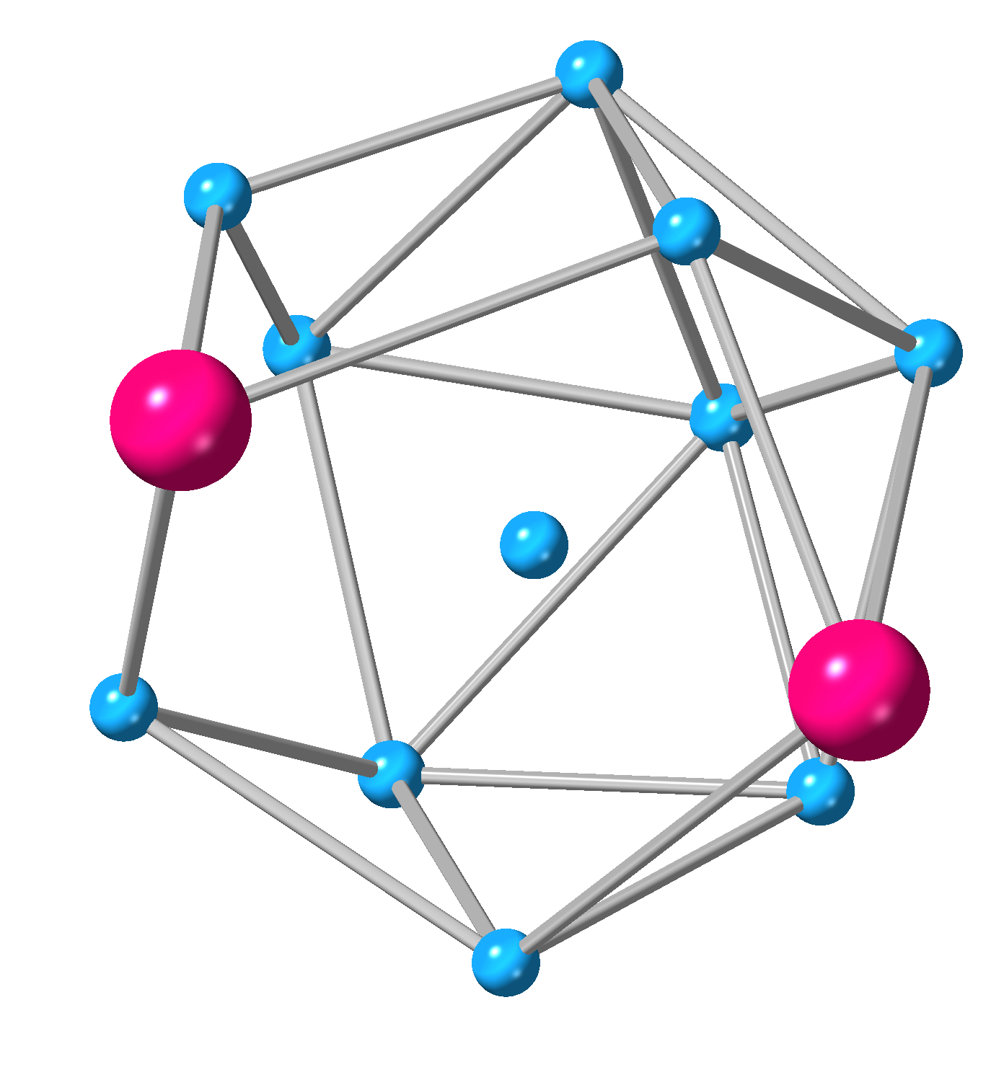
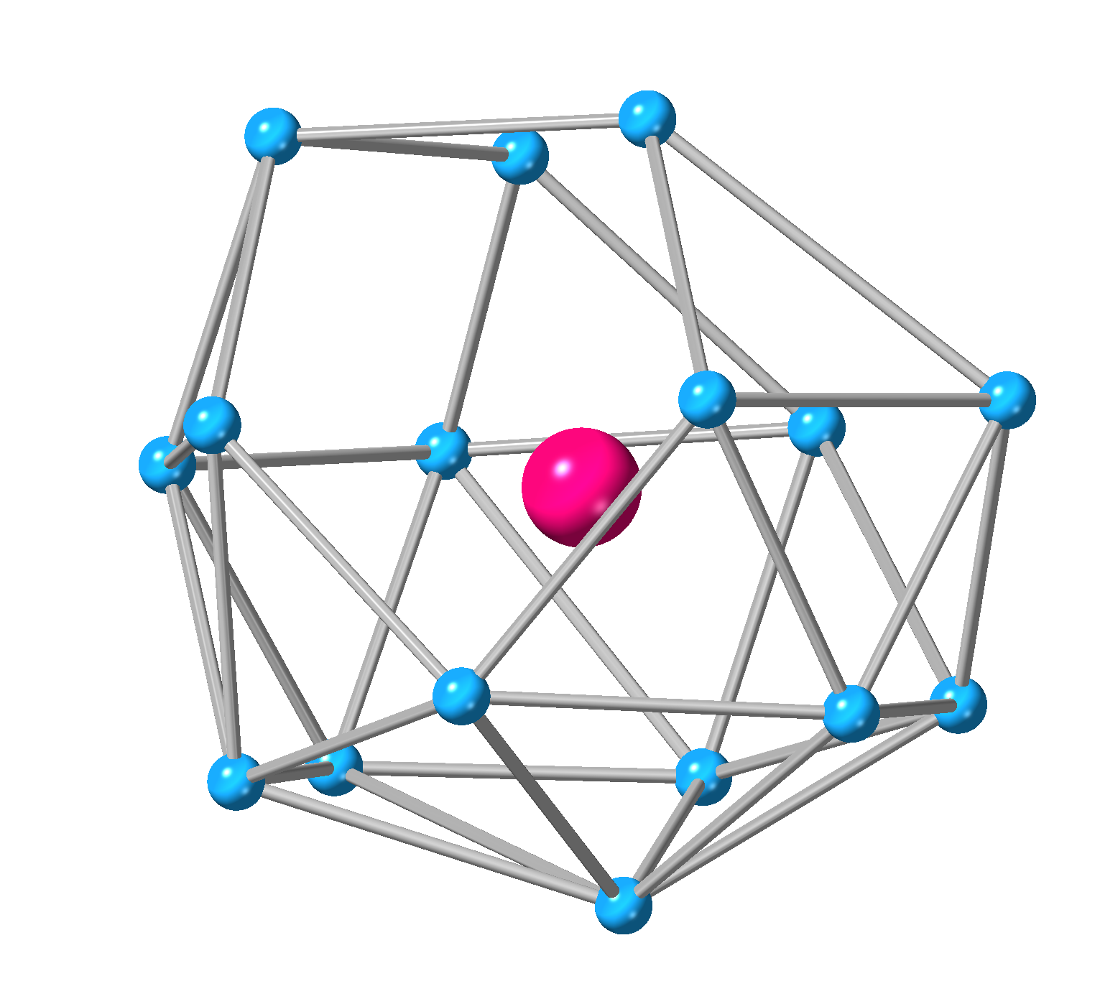
計算結果：ボロノイ多面体解析
<0 0 12 0>
<0 0 12 0>
<0 1 10 5>
<0 1 10 5>
・Al中心では20面体的構造、Sm中心では16配位程度の配位数の多い多面体が形成。
・冷却速度が遅くなるにつれ、主な多面体の割合が増加した。

Slide 9

計算結果：Sm中心クラスターホモロジー解析
シミュレーションで得られたそれぞれの冷却速度におけるクラスターにホモロジー解析を行い、クラスターの座標を2次元ヒストグラムに図示した。
Sm中心 1.0×10¹³k/s
Sm中心 1.0×10¹²k/s
横軸の分散＝0.846
縦軸の分散＝0.153
横軸の分散＝0.807
縦軸の分散＝0.138
・各クラスターに対応するPD上のプロットはBirth方向に沿って分散した
・冷却速度を遅くすることで、Birth=6付近にプロットが集中した

Slide 10
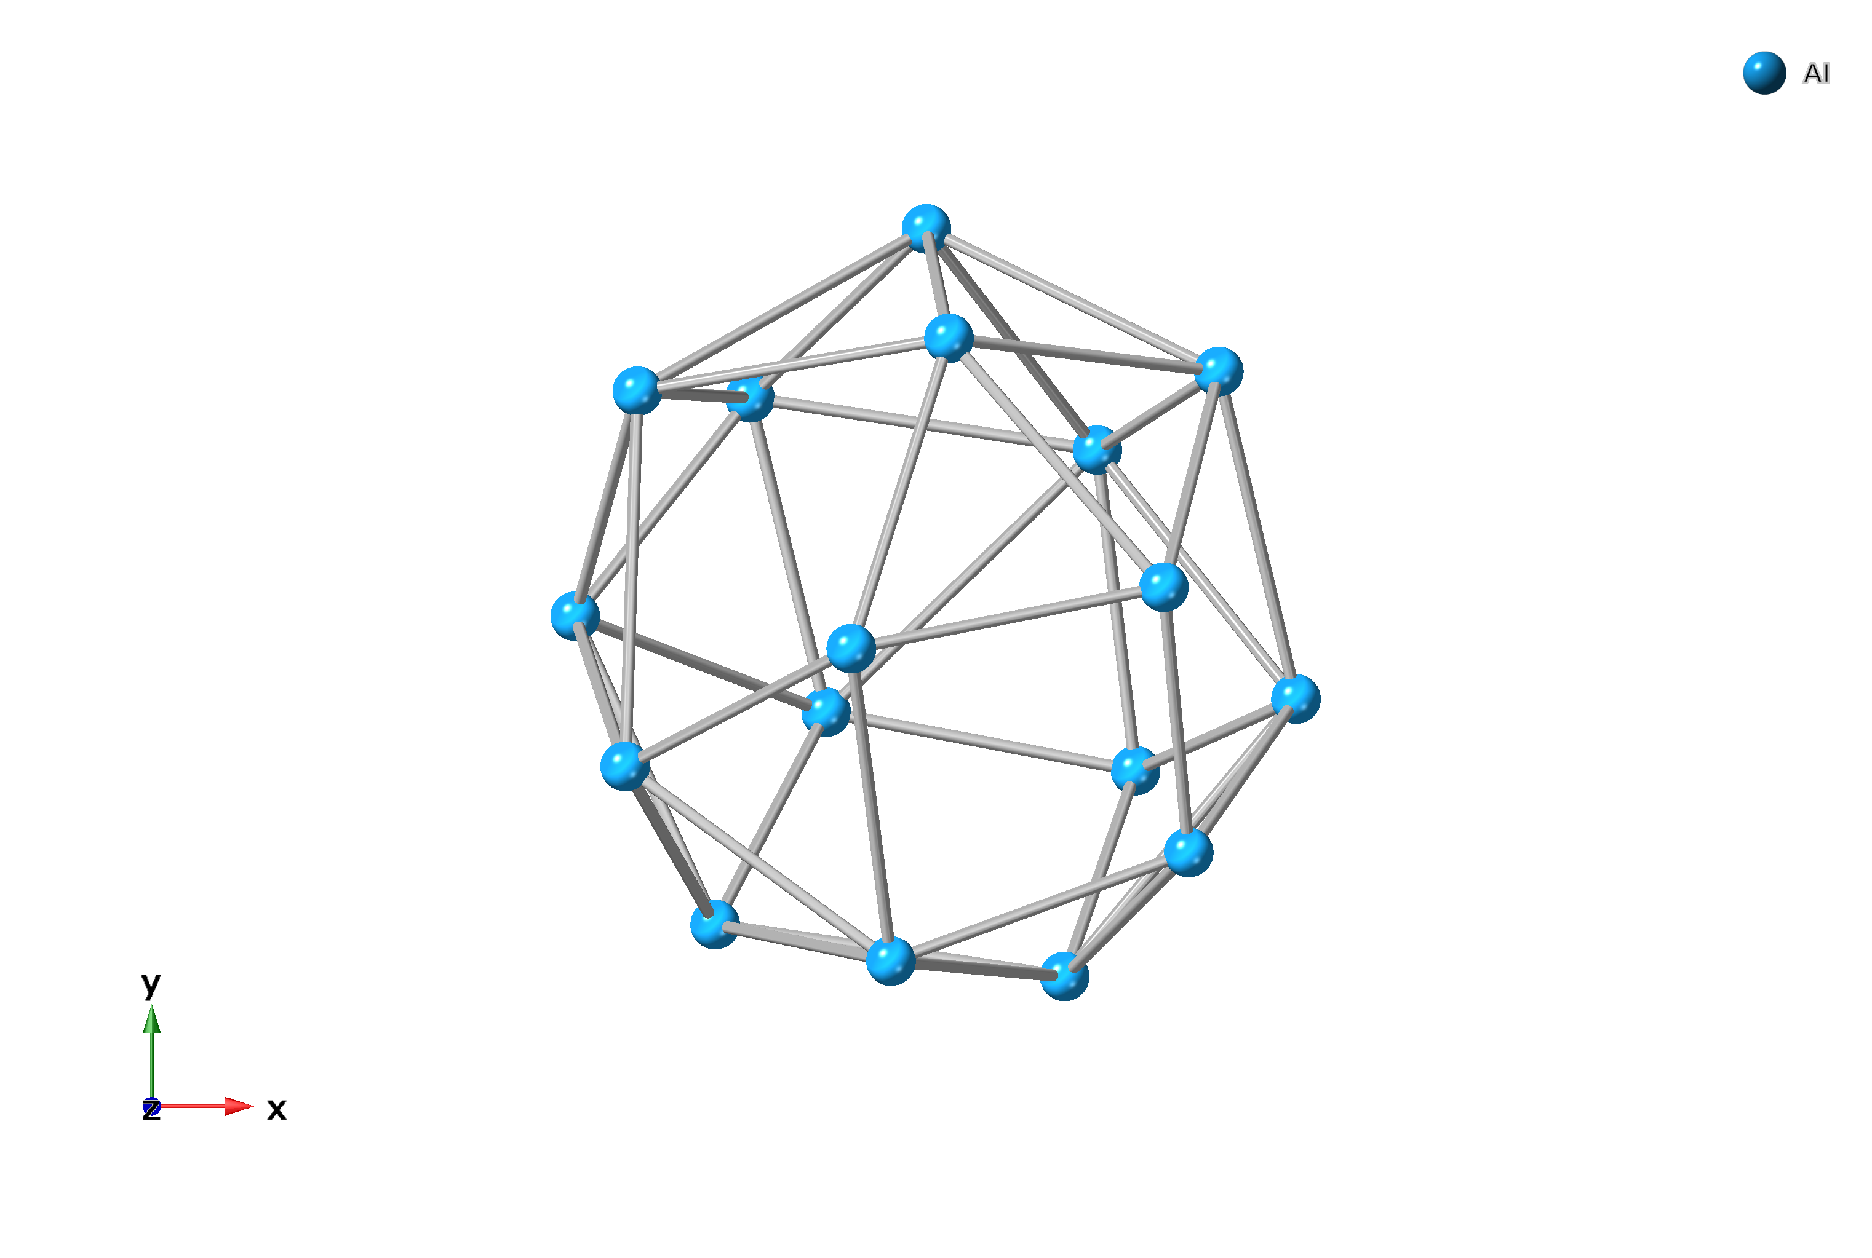
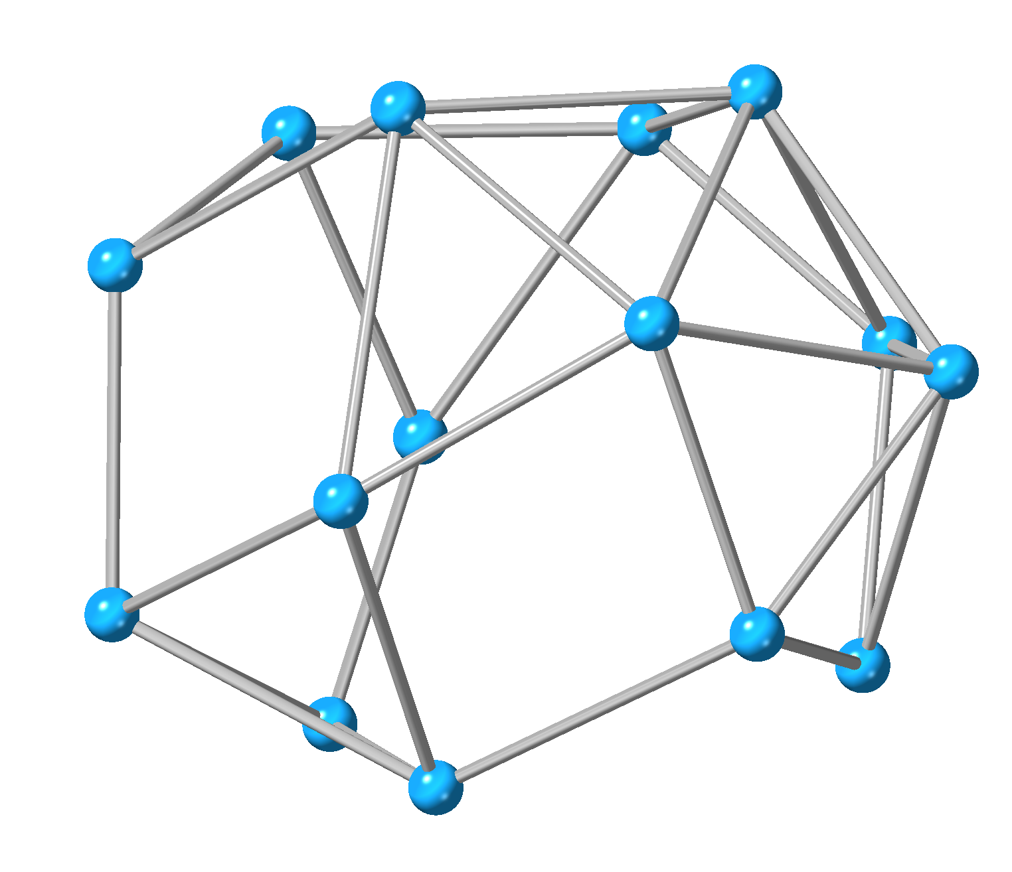
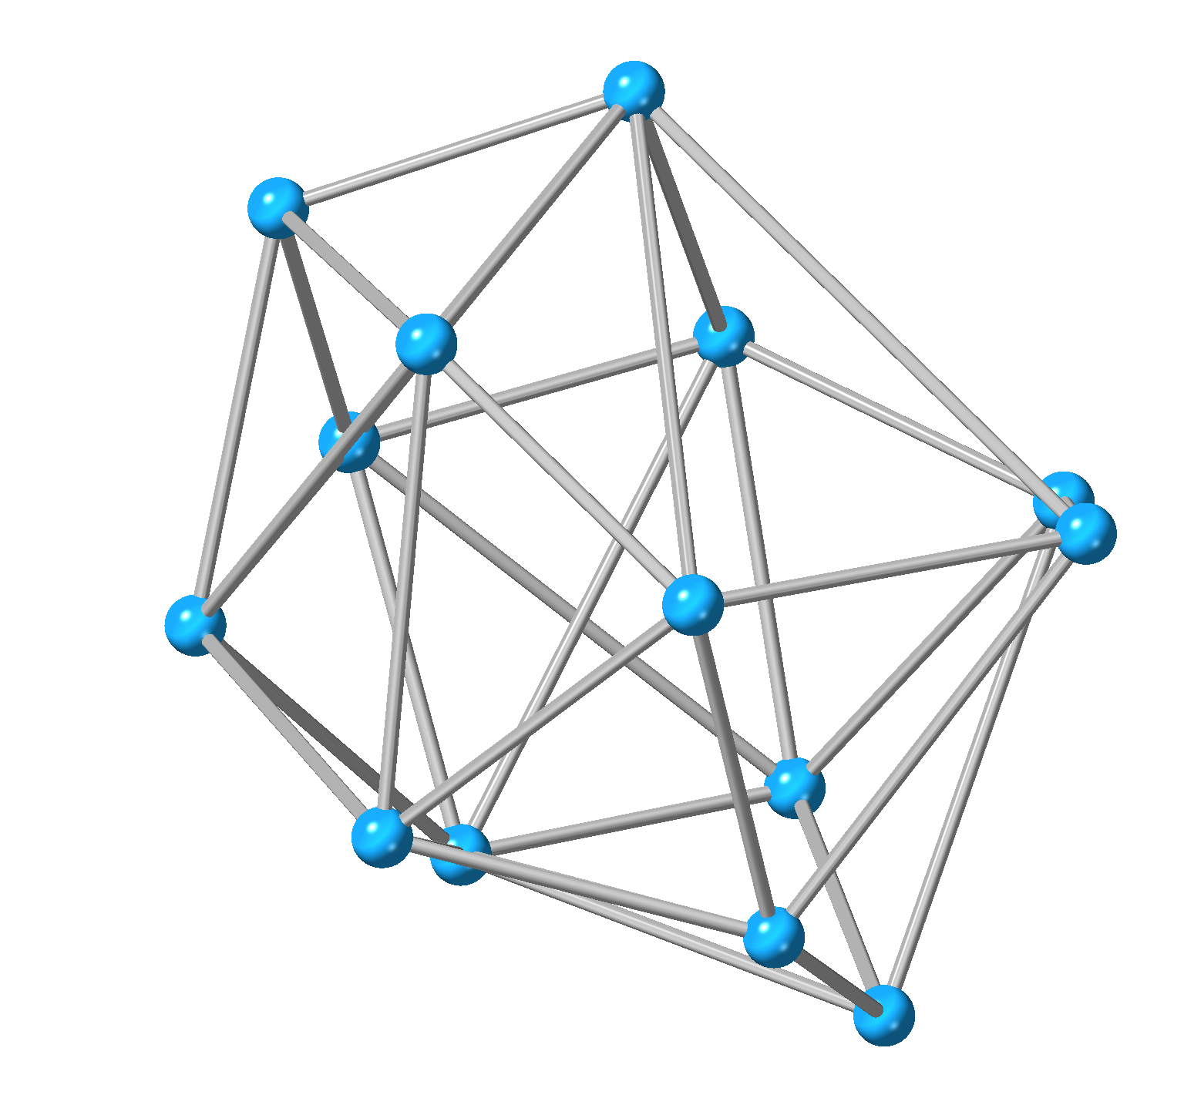
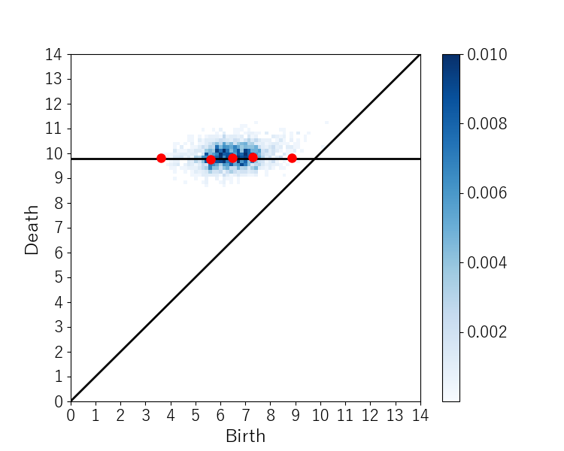
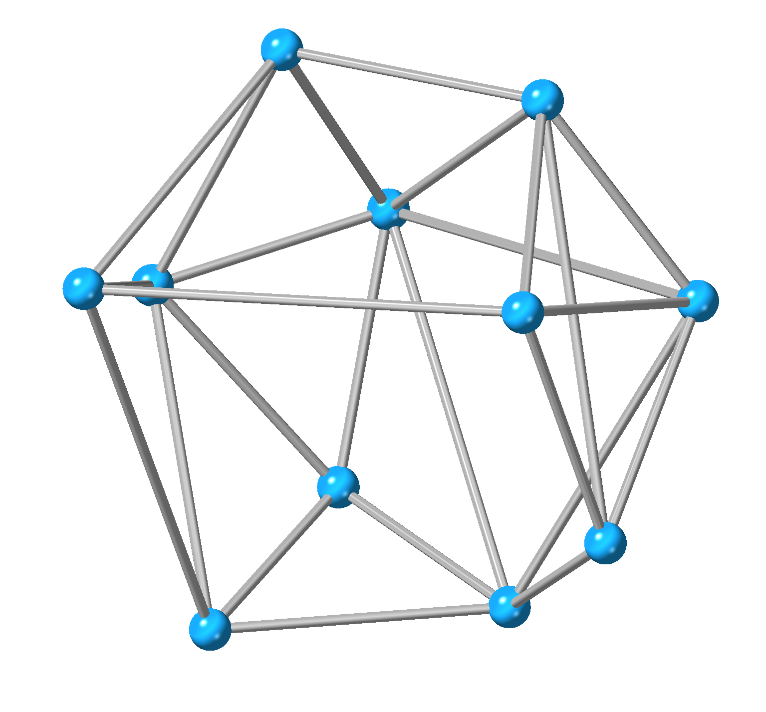
計算結果:Sm中心クラスターホモロジー解析1.0×10¹²
縦軸=9.8における5つの赤点で逆解析を行なった
①：原子数17
②：原子数15
③：原子数14
Sm中心 1.0×10¹²k/s
①
②
③
④
⑤
④：原子数13
⑤：原子数11
・Birthの増加に従って構成する原子数が減少した。
・プロットが集中する部分に存在するクラスターは不完全な形状であった。

Slide 11
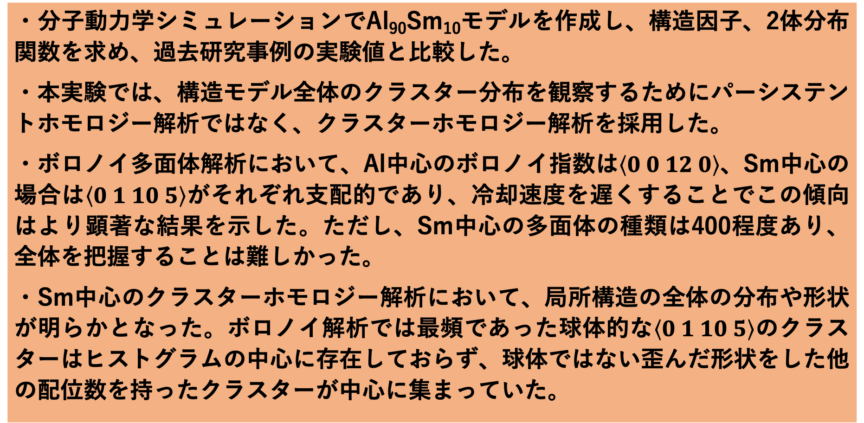
結言
・分子動力学シミュレーションでAl₉₀Sm₁₀モデルを作成し、構造因子、2体分布関数を求め、過去研究事例の実験値と比較した。
・本実験では、構造モデル全体のクラスター分布を観察するためにパーシステントホモロジー解析ではなく、クラスターホモロジー解析を採用した。
・ボロノイ多面体解析において、Al中心のボロノイ指数は$\left\langle 0 0 12 0\right\rangle$、Sm中心の場合は$\left\langle 0 1 10 5\right\rangle$がそれぞれ支配的であり、冷却速度を遅くすることでこの傾向はより顕著な結果を示した。ただし、Sm中心の多面体の種類は400程度あり、全体を把握することは難しかった。
・Sm中心のクラスターホモロジー解析において、局所構造の全体の分布や形状が明らかとなった。ボロノイ解析では最頻であった球体的な$\left\langle 0 1 10 5\right\rangle$のクラスターはヒストグラムの中心に存在しておらず、球体ではない歪んだ形状をした他の配位数を持ったクラスターが中心に集まっていた。

Slide 12
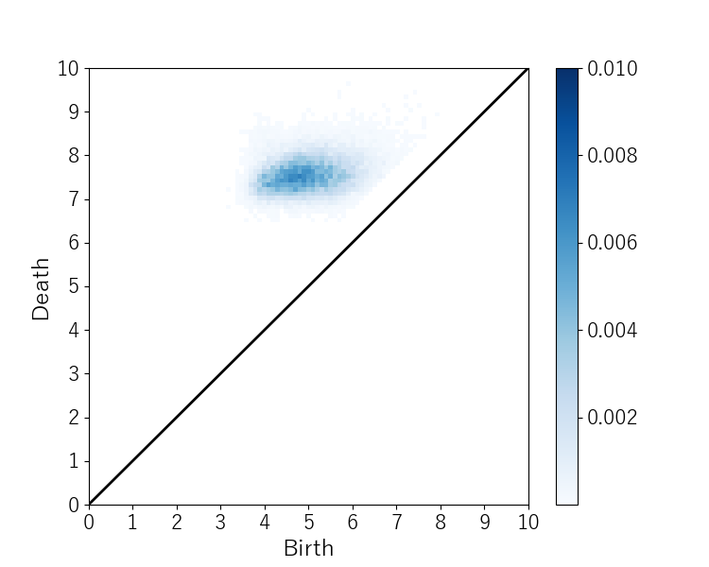

参考資料：Al中心クラスターホモロジー解析
シミュレーションで得られたそれぞれの冷却速度におけるクラスターにホモロジー解析を行い、クラスターの座標を2次元ヒストグラムに図示した。
Al中心 1.0×10¹³k/s
Al中心 1.0×10¹²k/s
横軸の分散＝0.475
縦軸の分散＝0.128
横軸の分散＝0.465
縦軸の分散＝0.130
結果
クラスターはX軸に間延びした位置に分散した
冷却速度を遅くすることで、横軸=5付近にクラスターが集中した

Slide 13
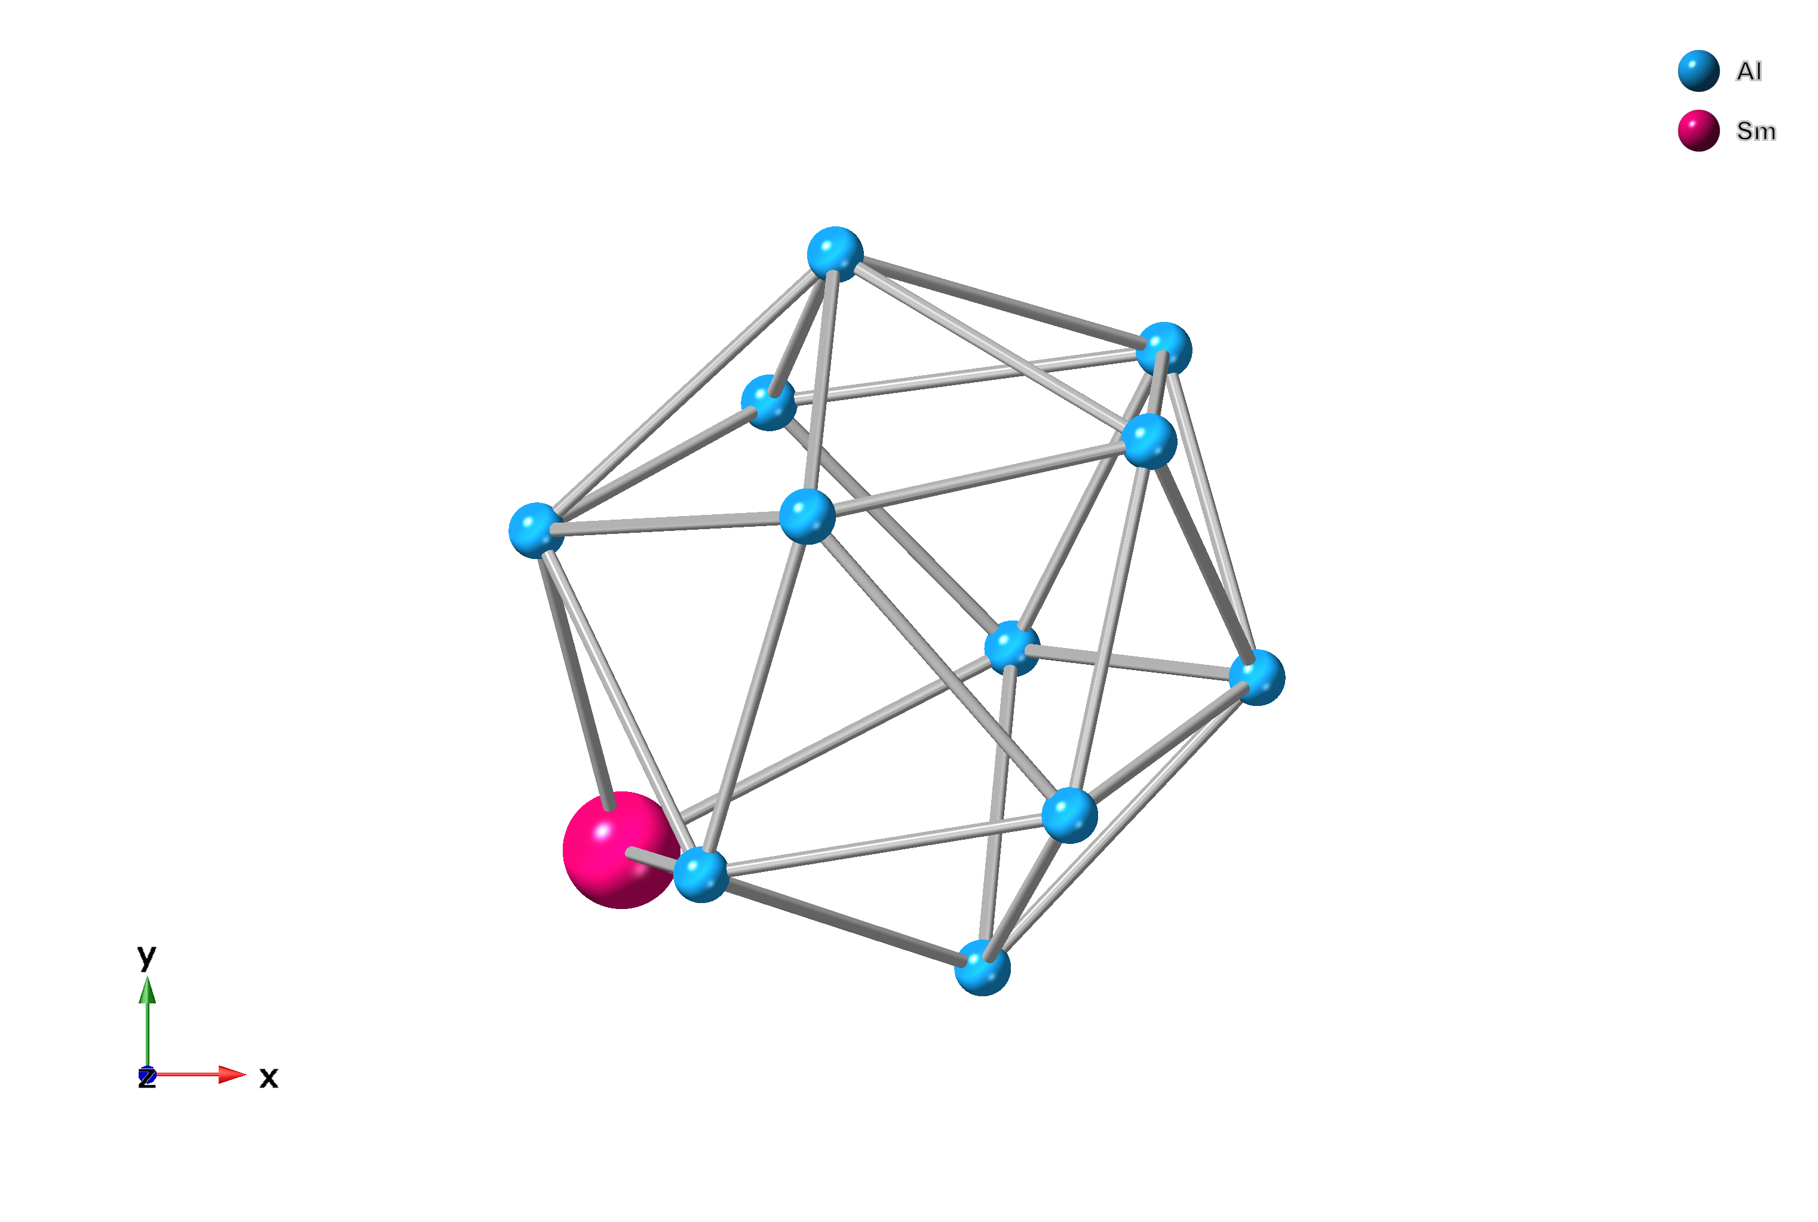
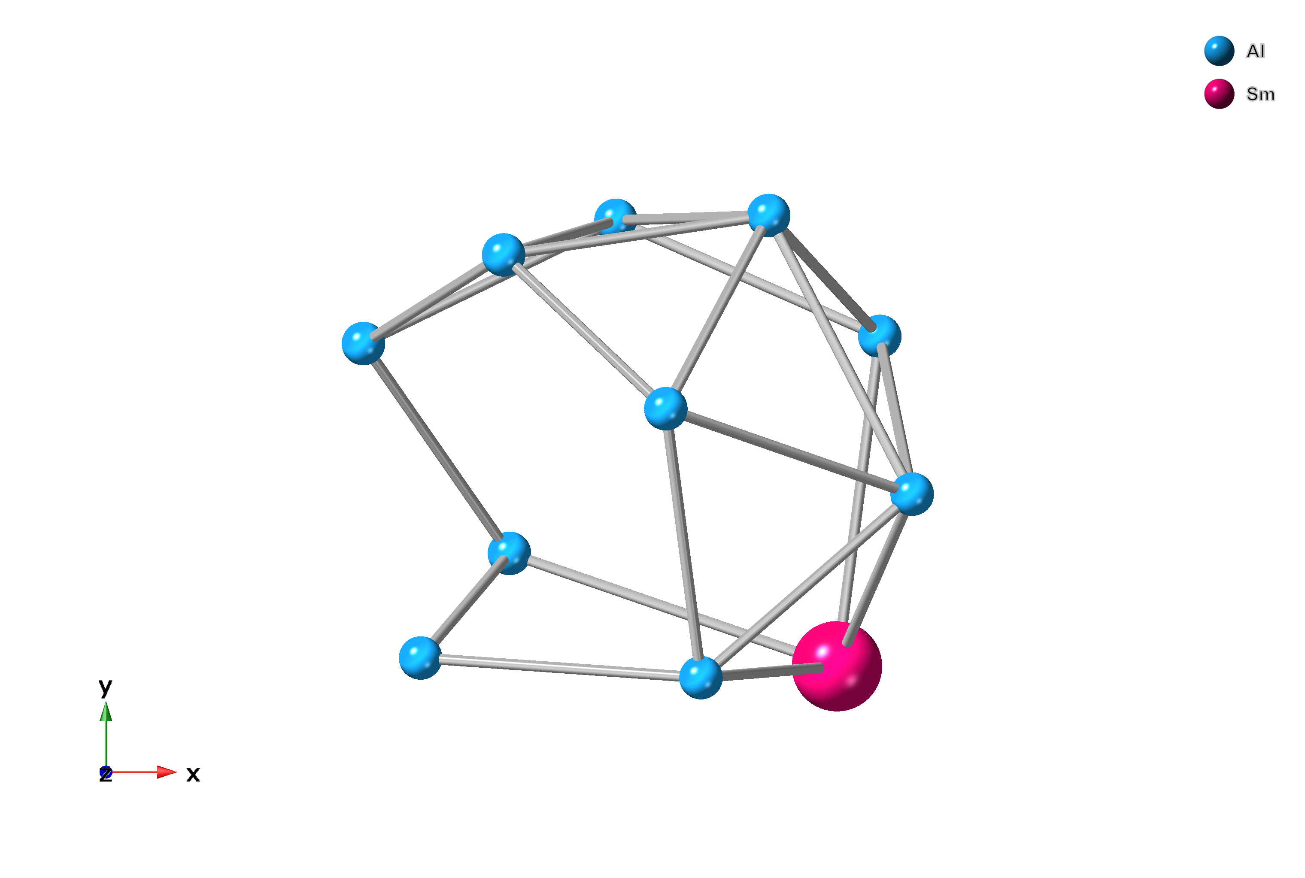
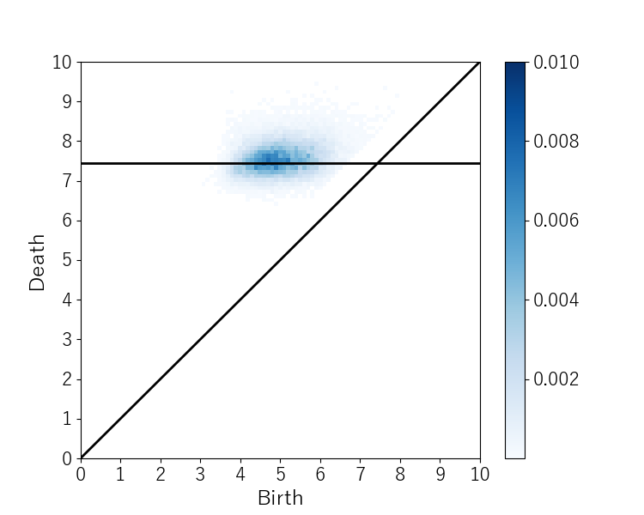
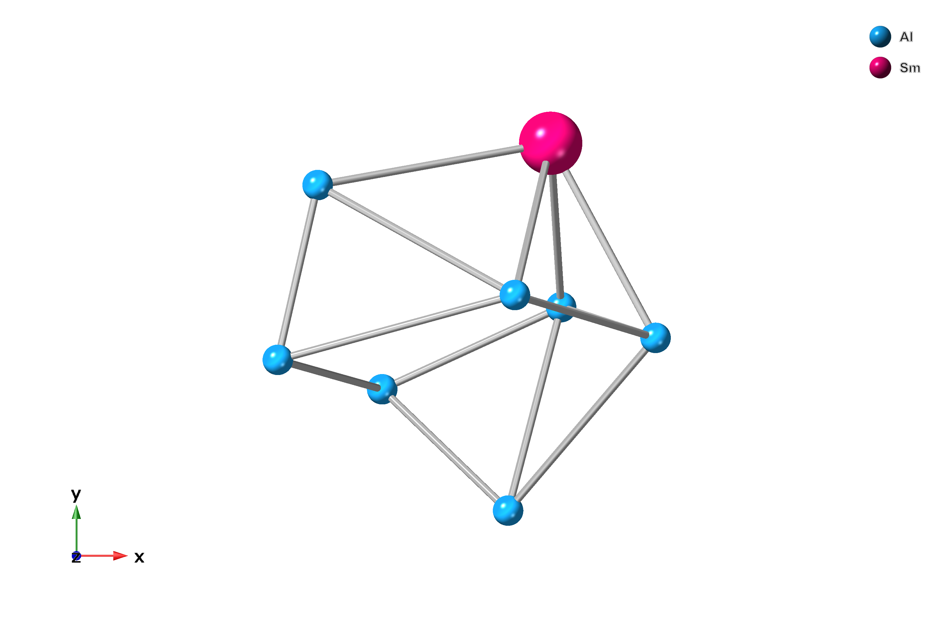
参考資料：Al中心クラスターホモロジー解析描画1.0×10¹²
縦軸=7.5で逆解析を行なった
Al中心 1.0×10¹²k/s
横軸の分散＝0.465
縦軸の分散=0.130
左上:横軸の最小値、右上：横軸の中央値
左下：横軸の最大値

